Slide 1
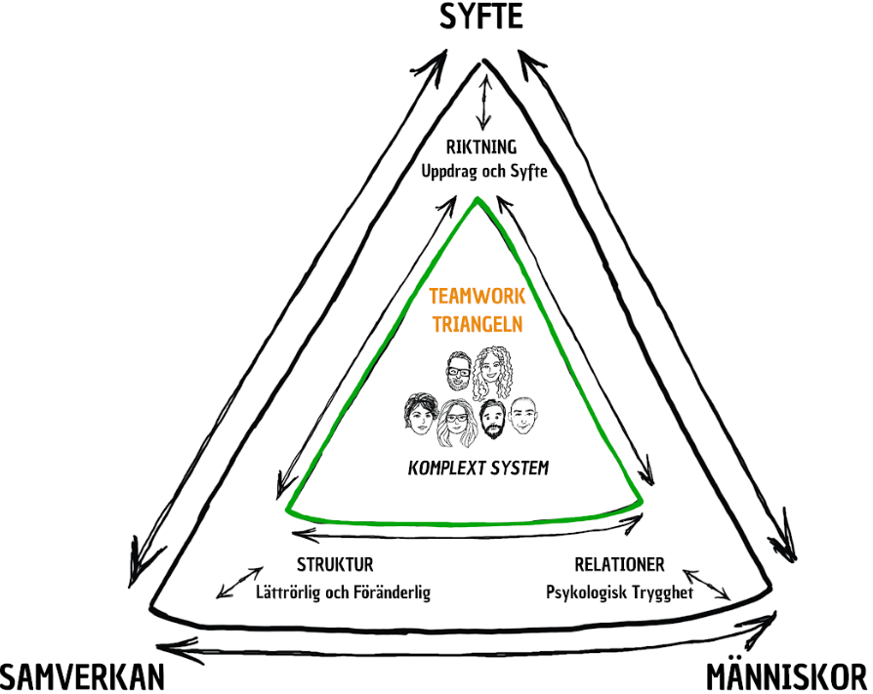
Teamwork-triangeln
Från grupp till team
www.tänkagöraeffekten.se
Notes:
Guide till workshopledaren
I boken ”Tänka Göra-Effekten – utveckla din organisation för nya resultat” presenteras Teamwork-triangeln och alla delar gås igenom noggrant. I boken, i del sex, presenteras ett workshop-upplägg med sex stycken workshops. Det här är det materialet.
Det är bra om du har läst boken innan du ska ta dig an materialet. Men det är givetvis helt okej att använda hela eller delar av materialet oavsett om du läst boken eller inte.
Du kommer troligen behöva anpassa materialet, upplägget, tider, agenda osv till din kontext. Se inte materialet som lösningen utan som en utgångspunkt för din och er utforskning.
Jag hoppas att du får nytta av materialet och att du anger källa om du refererar till det. Hör gärna av dig med feedback för att förbättra innehållet! Lycka till!
Kontaktuppgifter hittar du här:
www.tänkagöraeffekten.se

Slide 2
Symboler som guidar i materialet
Information om materialet
Du som workshopledare går igenom materialet med deltagarna
Dialog i rummet
Egen reflektion
Egen reflektion följt av delning och dialog i rummet
Egen reflektion, skriv på post-it-lappar och dela, dialog i rummet
Notes:
Guide till workshopledaren
Längst upp till höger i varje bild hittar du en ikon som guider dig i hur du kan använda bilden.

Slide 3
Generell info
Team finns överallt. Eller i alla fall behovet av att samarbeta som ett team. Vi är alla mer eller mindre medvetet involverade i en mängd samarbeten som till exempel bostadsrättsföreningen, fotbollslaget, ledningsgruppen, projektgruppen, vägföreningen, bridgeklubben. Ja, kanske till och med släktmiddagen. Alla är exempel på sammanhang och situationer där teamwork är gynnsamt.
Det som får ett team att fungera är generellt och passar alla team och grupper som vill bli team.
Den här serien med sex stycken workshops är baserad på Teamwork-triangelns innehåll och leder dig och de du vill ska förbättra sitt teamwork genom de fundamentala delarna för ett team. Tanken är att genomföra dem i ordningsföljd, gärna under en begränsad tid om högst två månader. Kom ihåg: dialogen är helig för lärandet.
Se innehållet som inspiration och en utgångspunkt för er utforskning kring hur ni kan bli ett ännu bättre team. Inspireras av innehållet och anpassa det efter era behov.
Lösningen finns inte i materialet. Lösningen finns hos er.
Notes:
Guide till workshopledaren
En workshop i sig förändrar ingen organisation. Men den kan vara den där viktiga katalysatorn till att få i gång samtalet. En workshop ger tid och plats för att tillsammans få till en fokuserad dialog, diskussion och reflektion kring ett eller flera ämnen. Det man lär sig tillsammans har en särskild inverkan på lärandet. Tankarna fladdrar inte bara förbi. Tillsammans hör och ser ni hur andra tänker och du får möjlighet att formulera dina egna tankar högt.
Addera gärna aktiviteter som bokcirklar och öppna frågestunder till ert förändringsarbete, gärna baserat på Teamwork-triangelns delar. Teorierna du behöver för att sätta i gång, eller fortsätta, finns i boken ”Tänka Göra-Effekten - Utveckla din organisation för nya resultat” Läs mer på: www.tänkagöraeffekten.se

Slide 4
Boken
I Tänka Göra-Effekten får du ta del av teorier, tankesätt och praktiska tips om förändring, utveckling och samarbete från några av de främsta forskarna och tänkarna i modern tid. Boken går bortom metoder och verktyg och visar hur du skapar genomgripande och långsiktiga resultat genom att förändra både ditt tankesätt och organisationens arbetssätt.
Boken uppmuntrar dig att se organisationen som en trädgård i stället för en maskin. En plats där förändring sker genom tillit, samarbete och nyfikenhet – inte genom instruktioner.
Notes:
Guide till workshopledaren
Mer info finns på www.tänkagöraeffekten.se och https://www.youtube.com/@KlasFj%C3%A4rstedt/videos

Slide 5
Notes:
Guide till workshopledaren
Teamets grundläggande behov kan sammanfattas i riktning, relationer och struktur – Teamwork-triangelns tre hörn. Lägger vi Teamwork-triangeln i triangeln som beskriver det komplexa systemet med människor som samverkar kring ett syfte ser vi hur hörnen passar ihop. Teamet behöver struktur för sin samverkan, en riktning med ett syfte och fungerande mellanmänskliga relationer med psykologiskt trygghet som grund. Teamet är ett levande komplext system!
Om vi utforskar och samtalar kring delarna i den innersta triangeln, Teamwork-triangeln, skapar vi goda förutsättningar för team som både utvecklar sig själva och sin produkt/tjänst.

Slide 6
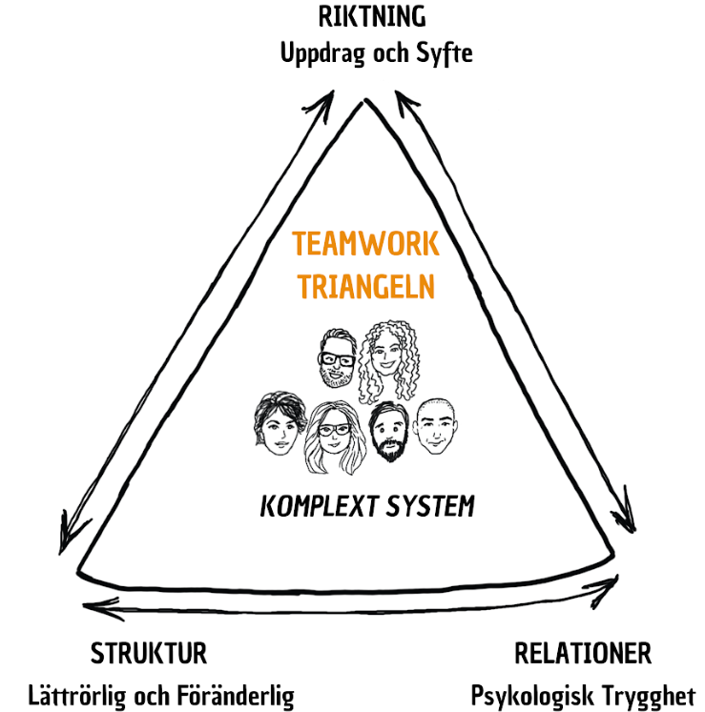
Notes:
Guide till workshopledaren
Riktning – Uppdrag och syfte
Teamet behöver ett tydligt uppdrag (vad) och syfte (varför) för riktning och mening. Att medlemmarna i teamet har en gemensam idé kring riktningen skapar samsyn och fokus.
Relationer – Psykologisk trygghet
En trygg miljö präglad av respekt för varandra där alla idéer är välkomna är grundläggande för att ett team tillsammans ska kunna vara kreativt och värdeskapande.
Struktur – Lättrörlig och föränderlig
Teamet behöver en överenskommen struktur, som givetvis kan anpassas över tid, för samarbetet och det gemensamma lärandet.

Slide 7
Bakgrund till workshopserien
Gruppen behöver bli ett team och därigenom samarbeta mer hållbart, kreativt och effektivt tillsammans.
Hypotesen för att nå dit är att tillsammans i gruppen bland annat resonera kring och definiera:
riktning med uppdrag och syfte
relationer genom psykologisk trygghet
struktur för att möjliggöra lättrörlighet och föränderlighet.
Notes:
Guide till workshopledare
Bild att förklara syftet mer era workshops. Kanske är bakgrunden en annan för er …

Slide 8
Övergripande önskade effekter
Förstå skillnaden mellan en grupp och ett team.
Definiera teamets uppdrag, syfte och värderingar.
Resonera kring psykologisk trygghet och definiera vad det betyder för teamet.
Definiera en förutsägbar struktur för utveckling och lärande och en gemensam modell för prioritering.
Öka förmågan till kunskapsdelning och lärande i teamet.
Bli bekant med systemsyn och "Systemtänkarens goda vanor" och kunna resonera kring dem i relation till teamet och organisationen.
Notes:
Guide till workshopledaren
Det här vill ni få ut av workshopserien. Medlet = workshops med mera. Önskad effekt = se ovan.

Slide 9
Ingångsvärden
Deltagarna har lösningarna.
Workshopledaren hjälper till att formulera dem.
Deltagarna ska göra det här själva.
Alla hjälps åt på vägen.
Nya resultat (effekter) kräver nya beteenden.
Det är ofta våra beteenden vi behöver förändra.
Workshopledaren erbjuder en struktur för att ta gruppen från nuläge till nyläge.
Deltagarna erbjuder sitt engagemang = tid och fokus.
Ok?
Notes:
Guide till workshopledaren
Poängtera att:
Resultat i ett komplext system uppstår genom interaktion (samverkan), inte genom addition som i ett komplicerat system
Eftersom resultatet uppstår genom interaktion, genom samverkan, är ansvaret för resultatet alltid delat i ett komplext system. (Därmed inte sagt att ett utpekat ansvar inte behövs.)

Slide 10
WS 4 – Struktur
When meetings take place at the same time every week or every day, coordination overhead is minimal.
Don Reinertsen
Notes:
Guide till workshopledaren
Se innehållet i den här Powerpointpresentationen som en utgångspunkt. Teorin bakom hittar du i boken Tänka Göra-Effekten - Utveckla din organisation för nya resultat, www.tänkagöraeffekten.se

Slide 11
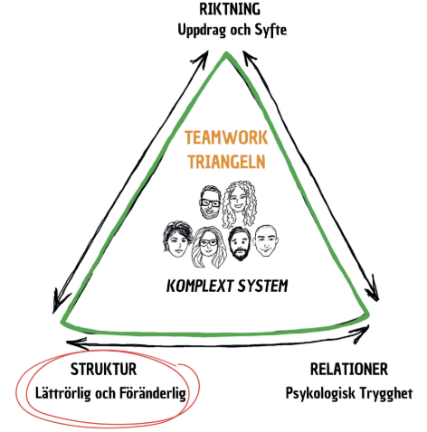
Scope
Att läsa innan: kapitel 18
Notes:
Guide till workshopledaren
Presentera scoopet för WS,.
Att läsa innan: Läs kapitel 18
Läsguide till workshopledare, WS 1:
Läs kapitel 1-5 och 13-15
Läsguide till workshopledare, WS 2:
Läs kapitel 16
Läsguide till workshopledare, WS 3:
Läs kapitel 17
Läsguide till workshopledare, WS 4:
Läs kapitel 18
Läsguide till workshopledare, WS 5:
Läs kapitel 5
Läsguide till workshopledare, WS 6:
-

Slide 12
Agenda – Workshop 4
Incheckning – (5 min)
Tillbakablick WS 3 – (15 min)
Teori – (20 min)
Definiera er struktur – (20 min)
Paus – (10 min)
Fortsätt definiera er struktur – (30 min)
Summering och reflektion – (20 min)
Notes:
Guide till workshopledaren
Agenda – Workshop 4, 2 timmar
Tider i parantes bara en vägledning. Det är mycket innehåll och lite tid. Var noga med timebox. Det är ofta bättre att boka fler tillfällen än att dra ut på tiden eller stryka innehåll. Används fördelen av att det är korta pass. Det ger ofta fokus. Det går att prata om ett ämne en hel dag, det går också att prata om det i femton minuter …

Slide 13
Mål med workshopen
Syftet med den här workshopen är att förstå vikten av struktur i det teambaserade arbetssättet
Målet är att ni har en idé om er struktur för samarbete och prioritering
Notes:
Guide till workshopledare:
Uppdatera och fortsätt fylla i er Team canvas, nu med nya tankar baserat på er struktur

Slide 14
Incheckning
Dina förväntningar i ett par ord …
Notes:
Guide till workshopledaren
Incheckning – (5 min)
Låt alla få möjligheten att komma till tals men inte med några längre utläggningar.

Slide 15
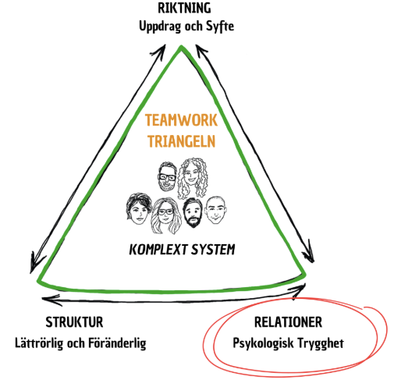
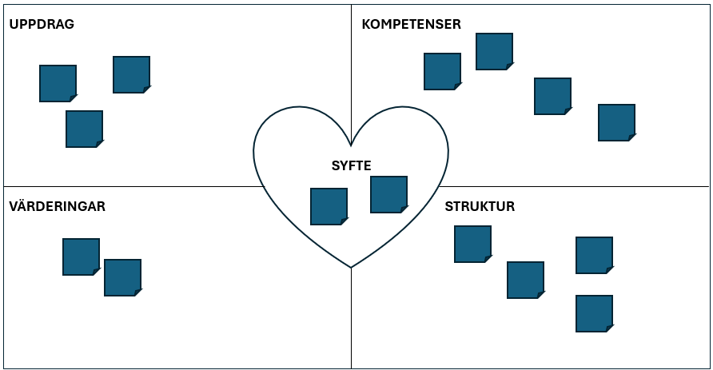
Hur gick det senast?
Notes:
Guide till workshopledaren
Vad landade ni i sist? Behöver ni prioritera några insatser?

Slide 16
Teori
Struktur
Notes:
Guide till workshopledaren
”Vi måste acceptera att alla teorier och perspektiv som vi använder oss av för att studera organisationer och ledarskap är ofullständiga, snedvridna och vilseledande, samtidigt som de kan ge oss värdefulla insikter.” – Gareth Morgan
”När en organisation ska utvecklas och förändras finns det egentligen ingenting så praktiskt som en god teori.” – Kurt Lewin

Slide 17
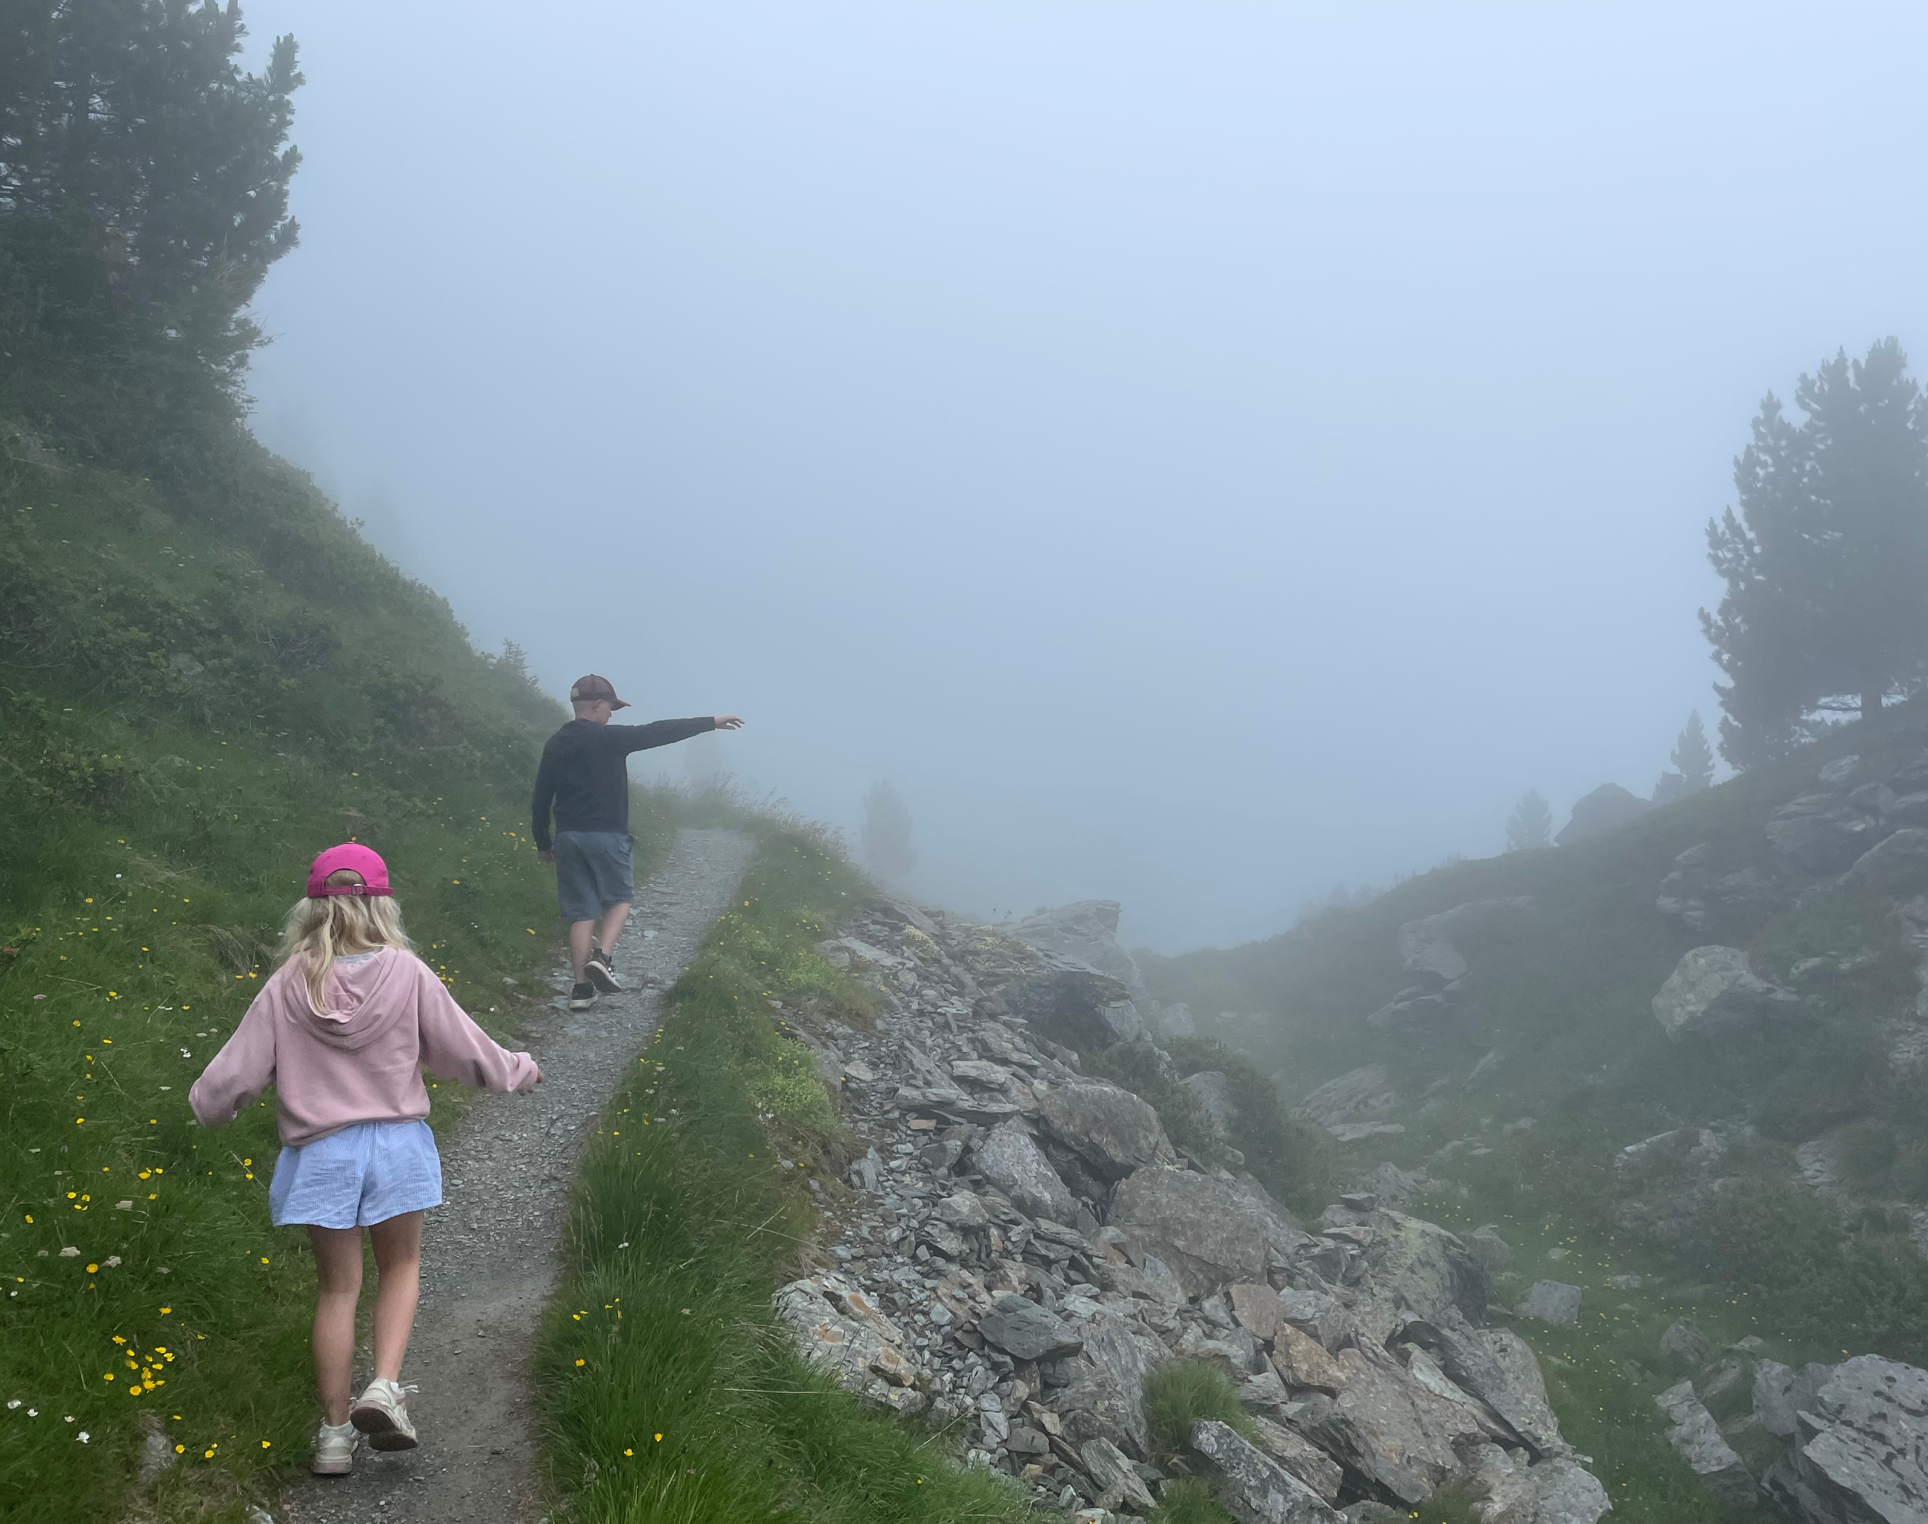
-
-
-
-
-
-
-
-
Notes:
Guide till workshopledaren
Repetera dimman och poängtera gärna att behovet av struktur ökar ju osäkrare kontexten är.

Slide 18
Ett team är …
"Ett team är en typ av grupp som är sammansatt av medlemmar som är beroende av varandra, som delar gemensamma mål och som måste samordna sina aktiviteter för att uppnå dessa mål. Teammedlemmarna måste arbeta kollektivt för att uppnå sina mål.”
- Susan E. Kogler Hill i ”Leadership, Peter G. Northouse (2018)”
Notes:
Guide till workshopledaren
Repetera.

Slide 19
Åtta kännetecken på ett presterande team
Tydlig, klar och gemensam målbild. Alla teammedlemmar har samma tolkningar av teamets uppgift, syfte och mål.
Gemensamt ansvarstagande. Alla teammedlemmar känner ansvar för att nå teamets mål. De arbetar engagerat, ömsesidigt, stödjande och med en klar vilja att hjälpas åt.
Stödjande ledarskap. Ledare skapar delaktighet och medansvar och uppmuntrar självorganisering.
Öppen och intensiv kommunikation. Teamets medlemmar kommunicerar med varandra på ett öppet, ärligt, förtroendefullt och intensivt sätt. De har förmåga att fråga, lyssna och svara.
Framtidsriktning och förändringsvillighet. Teammedlemmarna tänker framåt och är proaktiva.
Uppgiftsfokusering. Teamet koncentrerar sig på att få uppgiften gjord och följer hela tiden utfallet av leveransen.
Goda individuella prestationer. Teamet "lyfter" de individuella prestationerna.
Snabbt agerande. Inga "långbänkar" och kort tid mellan tanke och handling.
Buchholz, S. & Roth, T. (1987) Creating the High Performance Team.
Notes:
Guide till workshopledaren
Repetera.

Slide 20
Kommunikativt ledarskap
”En kommunikativ ledare engagerar medarbetare i dialog, ger och söker återkoppling, involverar medarbetare i beslutsfattande, och uppfattas som öppen och närvarande.”
Åtta principer för kommunikativt ledarskap
Coachar och ger medarbetare eget ansvar
Skapar strukturer som underlättar arbetet
Formulerar tydliga förväntningar på kvalitet, produktivitet, och professionalism
Är tillgängliga, respektfulla och bryr sig om medarbetarna
Löser problem, ger och söker feedback och talar för sin enhet
Ger inriktning och hjälper andra att nå sina mål
Gestaltar medvetet budskap och händelser
Möjliggör och stödjer meningsskapande
Johansson, C, Miller, V. D, Hamrin, S 2014: Conceptualizing Communicative Leadership. A framework for analyzing and developing leaders’ communication competence. Corporate Communications: An International Journal. 2014 19(2), 147-165. [18s]
Notes:
Guide till workshopledaren
Ledare hjälper till att skapa strukturer.

Slide 21
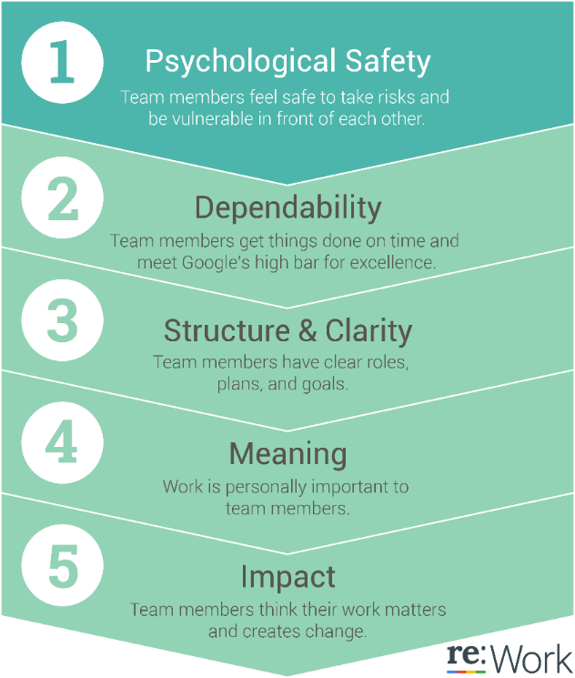
Googles Project Aristotle
Notes:
Guide till workshopledaren
Berätta kort om Project Aristotle och starta en dialog kring hur de fem mest betydande insikterna i Googles kartläggning hör ihop med Teamwork-triangeln. Notera punkt nummer 3.
Project Aristotle
I ett internt experiment på Google, Project Aristotle, ställde man sig frågan ”What makes a Google team effective?”. Under två år utförde man över 200 intervjuer med anställda och undersökte över 250 attribut hos över 180 aktiva team. Antagandet var att ett effektivt och högpresterande team skulle bestå av en perfekt mix av individuella egenskaper och kompetenser.
Det visade sig att det antagandet var helt fel.
Vem som är med i ett team spelar mindre roll än hur teammedlemmarna interagerar med varandra, strukturerar sitt arbete tillsammans och ser på varandras bidrag.
Vad Google lärde sig och visade omvärlden var att det finns fem nyckelkomponenter som utmärker framgångsrika team.
Psykologisk säkerhet: Kan vi ta risker i det här teamet utan att känna att vi gör bort oss?
Pålitlighet: Kan vi räkna med varandra i att vi utvecklar hög kvalitet i tid?
Struktur och tydlighet: Är mål, ansvar och planer tydliga för vårt team?
Meningen med arbetet: Arbetar vi med något som är personligt viktigt för var och en av oss?
Arbetets påverkan: Tror vi i grunden att det arbete vi utför spelar någon roll?
Project Aristotle visar alltså att hävstången för att skapa effektiva team är att skapa förutsättningar för psykologisk trygghet.
https://rework.withgoogle.com/en/guides/understanding-team-effectiveness#help-teams-take-action

Slide 22
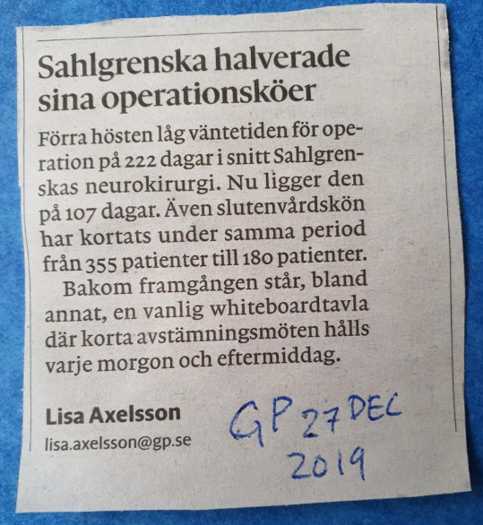
Notes:
Guide till workshopledaren
Prata om hur ni tror att strukturen hjälpte Sahlgrenska i artikeln ovan.

Slide 23
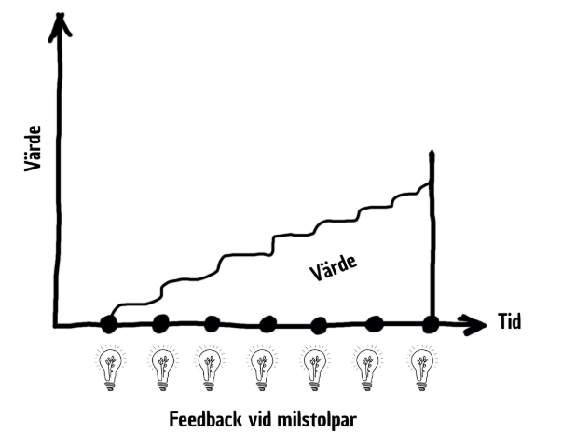
Agil leverans – tidigt och ofta
Levererar vi tidigt och ofta
skapar vi värde tidigt
reducerar vi risken
lär vi oss tidigt
har vi kul! Det är kul att leverera, det är kul att få feedback!
Notes:
Guide till workshopledaren
Det agila arbetssättet utgår från att vi är i dimman där svaren inte finns i planen utan i verkligheten. Därför vill vi leverera tidigt och ofta.

Slide 24
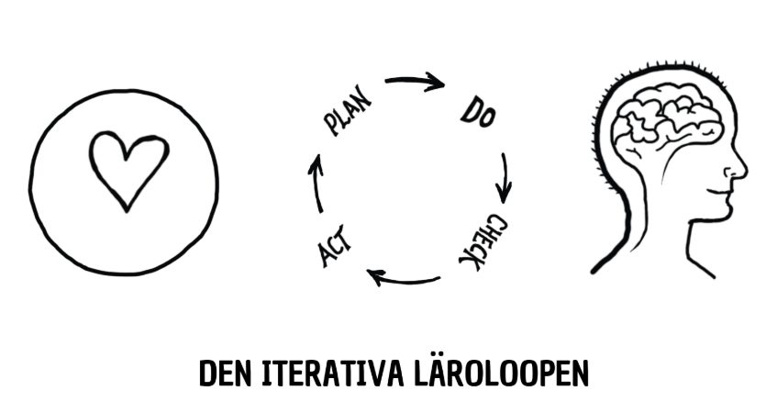
PDCA
Plan, där man baserat på uppdraget tar fram en plan. Planen kan ha olika tidsperspektiv. Ju längre fram i tiden, desto mer diffus.
Do, där innehållet i planen utvecklas (med fördel i små steg).
Check, där resultatet visas upp och analyseras för att identifiera förbättringar och nästa steg/experiment.
Act, där man baserat på insikter från föregående steg (check) agerar genom att antingen fortsätta, avsluta eller justera vilket resulterar i en ny plan som inleder en ny PDCA-cykel.
Notes:
Guide till workshopledaren
Gå igenom övergripande.

Slide 25
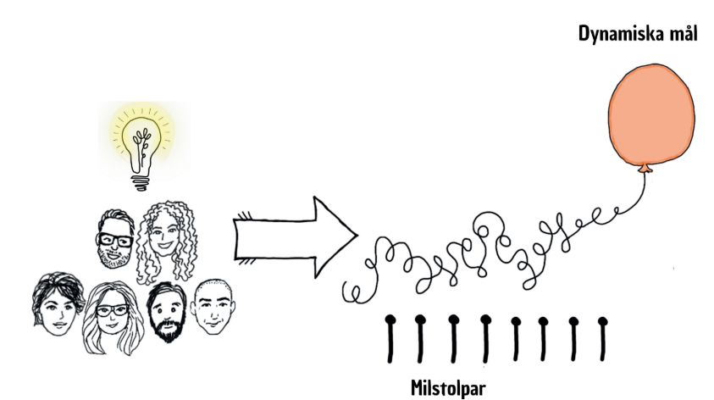
Grundstruktur för teamet
Inledande planeringsmöte
Börja med slutet i sikte. Planera vad ni vill visa upp vid nästa milstolpe, det vill säga nästa demotillfälle. Vad behöver hända för att ni ska kunna göra det?
Dagligt möte
Kort synk varje dag för att kolla att alla mår bra och om någon behöver hjälp för att nå dit ni kom överens om på den inledande planeringen. Eller kanske måste ni parera och planera om.
Demo
Den viktiga milstolpen då resultatet av två veckors samarbete demonstreras för intressenter för att få feedback.
Retrospektiv
Tillfälle för teamet att tillsammans reflektera kring vad som har fungerat bra och vad som kan bli bättre, gärna med förslag på konkreta förbättringar.
Notes:
Guide till workshopledaren
Om vi väljer att lägga våra fasta milstolpar varannan vecka, till exempel varannan fredag, har vi en bra grundstruktur att utgå ifrån. De ger oss en längd på våra experiment i dimman på två veckor. Den här tiden kallas på metodspråk för sprint eller iteration. Inom denna tvåveckorsperiod ska alltså en PDCA-loop inledas och avslutas. Perioden innehåller i grunden fyra återkommande möten. Om två veckor inte känns rätt går det givetvis att köra en PDCA-loop inom något annat tidsintervall. Att sikta på kortare än längre intervall är en bra princip.

Slide 26
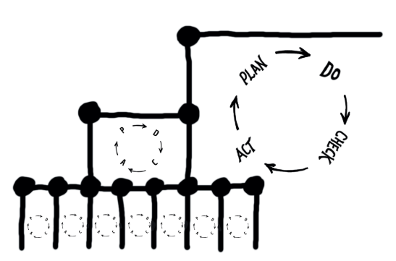
Reflektionsfråga
Hur kan ni i ert team tillämpa PDCA-cykeln på ett sätt som skapar både psykologisk trygghet och en kultur av kontinuerligt lärande och utveckling?
Notes:
Guide till workshopledaren
Uppmuntra till dialog. Fyll i er Team Canvas.

Slide 27
Struktur för prioritering
IDEÈR
PRIORITERING
UTVECKLINGSPROCESS
4 | 2 | 1
7 | 5 | 3
9 | 8 | 6
Att göra
Gör
Klart
JA
Potentiellt värde
NEJ
Storlek
Large
Medium
Small
Notes:
Guide till workshopledaren
Gå igenom prioriteringsmatrisen. Teorin finns i kapitel 18 i boken.
Vad vill ni basera er prioritering på?
Vilka ska vara med?
Hur ofta sker det?
Xtra-läsning: https://www.klas.one/2020/04/12/sjukvarden-lar-oss-konsten-att-prioritera/

Slide 28
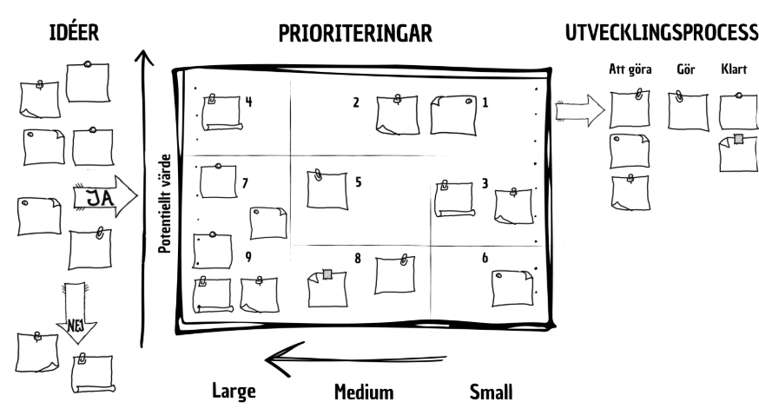
UPPDRAG
KOMPETENSER
SYFTE
VÄRDERINGAR
STRUKTUR
Notes:
Guide till workshopledaren
Fyll på er Team canvas med vilken struktur ni vill ha för er PDCA-cykel och prioritering.

Slide 29
Summering, reflektion, nästa steg
Grupp till team

Slide 30
Mål med workshopen
Syftet med den här workshopen är att förstå vikten av struktur i det teambaserade arbetssättet
Målet är att ni har en idé om er struktur för samarbete och prioritering
Notes:
Guide till workshopledaren
Repeterar syfte och mål. Har ni lyckats med intentionen? Ta med den funderingen till utvärderingen i nästa bild.

Slide 31
Reflektion
Vad var syftet och målet?
Hur gick det?
Vad gjorde vi bra och varför?
Vad kan vi förbättra nästa gång?
Notes:
Guide till workshopledaren
Går att samla in via menti eller mejl i efterhand och presentera vid nästa WS.

Slide 32
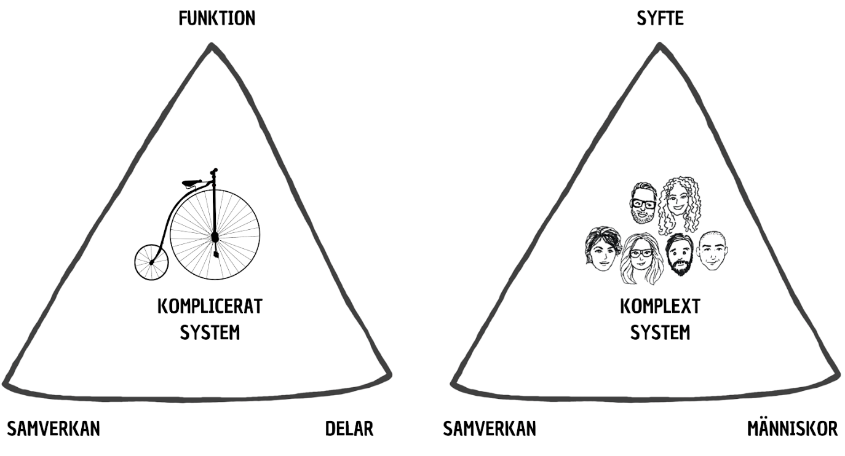
Nästa WS
Läs kapitel 5
Notes:
Guide till workshopledaren
Presentera scoopet för nästa WS.
Att läsa innan: Läs kapitel 5

Slide 33
Läs- och filmtips
Peter Gärdenfors – Den meningssökande människan
Peter Senge – Den femte disciplinen. Den lärande organisationens konst
Carol Dweck – Mindset. Du blir vad du tänker
Amy C Edmondson – The Fearless Organization – Psykologisk trygghet på jobbet
Lennart Wittberg – Systemsyn i praktiken
Daniel Kahneman – Tänka, snabbt och långsamt
Stephen Covey – De 7 goda vanorna. Grunden för personlig utveckling och hållbart ledarskap
Daniel Pink – Drivkraft. Den överraskande sanningen om vad som motiverar oss
Donella H. Meadows – Thinking in Systems
Donald G. Reinertsen – The Principles of Product Development Flow
Julia Romanowska – Schibboleteffekten. Ledarskap, konsten och människans ansvar
Hans Brattberg och Tomas Björkholm – Prioritera, fokusera, leverera: din snabbguide till Lean, Agile, Scrum och XP
Jonny Schneider – Understanding Design Thinking, Lean and Agile
Filmer: https://www.youtube.com/@KlasFj%C3%A4rstedt/playlists
Notes:
Guide till workshopledaren
Tips ovan till de som vill fördjupa sig.
https://www.klas.one/blogg
www.tänkagöraeffekten.se

Slide 34
-
Notes:
Guide till workshopledaren
Slut WS4

